Slide 1



容量管理
性能评估与性能优化

Slide 2

性能指标
网络
处理器
云计算
存储

Slide 3
处理器——指标
重要指标
CPU利用率
内存利用率
CPU平均负载
磁盘使用量
磁盘吞吐
IOPS

Slide 4
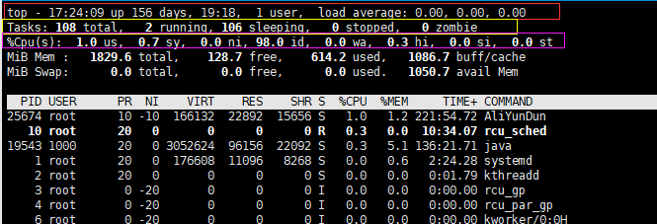
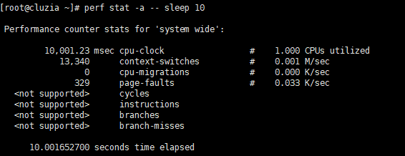
处理器——cpu利用率
进程是资源分配的基本单位，线程是CPU调度的基本单位
常用命令：
top，sar, perf
us：用户空间占用CPU百分比
sy：系统内核空间占用CPU百分比
ni：用户进程空间内改变过优先级的进程占用CPU百分比
id：空闲CPU百分比。
wa：等待输入输出的CPU时间百分比
hi：硬中断的时间百分比
si：软中断的时间百分比
st：运行虚拟机所消耗的真实CPU时间百分比，如果没有虚拟机运行该值为

Slide 5
处理器——CPU利用率
CPU利用率过高的可能性原因:
应用程序存在死循环等大量占用cpu的错误代码
应用程序频繁创建和销毁线程，有大量的上下文切换。
大量的IO操作
大量的连接请求

Slide 6
处理器——内存利用率

Slide 7
分配

Slide 8

流程
需要访问
确定缩放
选择技术

Slide 9

谢谢
blusewen@futunn.com

